Slide 1
本章要点
SQL Server编程基础
游标的使用
存储过程

Slide 2
SQL Server 编程基础
6.1 程序注释
注释语句不是可执行语句，不参与程序的编译。
注释语句通常是一些说明性的文字，对代码的实现方式及功能给出简要的解释和提示。
两种形式的程序注释语句。
-- 是单行写的注释语句
/* */ 是多行的注释语句

Slide 3
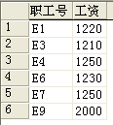
合法的注释语句：
USE 订货管理
GO
--第一行注释.
--第二行注释
SELECT * FROM 职工
/*第一行注释.
第二行注释.*/
SELECT * FROM 仓库 --在行尾加注释
--在SQL语句中间加注释.
SELECT 职工号, /* 仓库号 ,*/ 工资
FROM 职工

Slide 4
--注释语句包含着一个语法错误(不能包含GO)：
USE 订货管理
GO
SELECT * FROM 职工
/*The
GO
此注释执行时将出现错误*/
SELECT * FROM 仓库
GO

Slide 5
6.2 批处理
是从客户机传递到服务器上的一组完整的数据和SQL指令。
一个批处理中，可以包含一条SQL指令，也可以包含多条SQL指令。
批处理的所有语句被作为一个整体，进行成组的分析、编译和执行，是不可分割的。
在一个批处理中存有一个语法错误，则所有的语句都无法通过编译。
所有的批处理命令都使用GO作为结束的标志。

Slide 6
--正确的批处理。
／*此批处理包含多个操作*/
USE 订货管理
SELECT * FROM 职工
WHERE 工资>1230
ORDER BY 工资 DESC
SELECT * FROM 职工
WHERE 职工号 =‘E1‘
UPDATE 仓库
SET 城市 =‘兰州'
WHERE 仓库号 =‘WH1'
GO

Slide 7

--下面的语句会产生一个语法错误
USE 订货管理
--Go
CREATE VIEW 职工资料
AS
SELECT * FROM 职工
GO
SELECT * FROM 职工资料
GO

Slide 8
6.3 局部变量
SQL Sever支持两种形式的变量
1、局部变量：作用域局限在一定范围内的Transact-SQL对象。局部变量可在一个批处理（存储过程或触发器）中被声明或定义，然后这个批处理内的SQL语句就可以设置这个变量的值，或者是引用这个变量已经赋予的值。
当批处理结束后，这个局部变量也就随之消亡。
2、全局变量：全局变量用来记录SQL Server 服务器活动状态信息的一组数据。
全局变量是SQL Server事先定义好，提供给用户使用的变量。
全局变量是固定的，由系统提供的，用户不能参与定义，不能变动，只能拿来使用，对用户而言是只读的。

Slide 9
6.3.1、声明局部变量
DECLARE @MyCounter INT
声明一个整数类型变量，变量名为
@ MyCounter
DECLARE @LastName NVARCHAR (30),
@Firstname NVARCHAR(20),
@State nvarchar(2)
可以在一个DECARE语句中声明多个变量

Slide 10
6.3.2、为局部变量赋值
方式有两种
1、使用SELECT语句
2、使用SET语句
在使用局部变量的之前，要对变量赋值。
如果事先不对变量赋值，变量将保持NULL的状态。这样使用时就没有结果。有时会产生严重的错误。

Slide 11
--使用SELECT语句赋值
--为变量直接赋值
DECLARE @MyCounter INT
SELECT @MyCounter = 20
GO

Slide 12
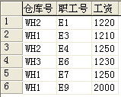
--从“职工”的表中查询出一条数据赋值给已经声明的变量
USE 订货管理
GO
DECLARE @StockNO varchar(20)
SELECT @StockNO = 仓库号
FROM 职工
WHERE 职工号 = ‘E1'
Print @StockNO --显示数据
GO

Slide 13
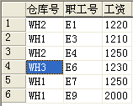
--如一个查询中返回了多个值，只有最后一个查询结果被赋给变量
--使用SELECT语句赋值
USE 订货管理
GO
DECLARE @WorkNO varchar(20)
SELECT @ WorkNO = 职工号
FROM 职工
WHERE 工资>=1220
print @ WorkNO
Go

Slide 14

--在一条语句中为多个变量赋值，例如：
--使用SELECT语句赋值
USE 订货管理
GO
DECLARE @SalaryMAX INT,
@SalaryMIN INT
SELECT @SalaryMAX=MAX(工资),
@SalaryMIN=MIN(工资)
FROM 职工
print @SalaryMAX
print @SalaryMIN
GO

Slide 15

--SELECT语句赋值功能和查询功能不能同时
--混合使用，否则系统会产生错误信息。
--使用SELECT语句赋值
USE 订货管理
GO
DECLARE @SalaryMAX INT,
@SalaryMIN INT
SELECT @SalaryMAX =MAX (工资),
@SalaryMIN = MIN(工资), MIN(工资)
FROM 职工
GO

Slide 16
使用SET语句对变量进行赋值
DECLARE @myvar char (20)
SET @myvar = 'This is a test'
GO
--依次赋值多个变量
DECLARE @myvarl char (20),
@myvar2 char(20),
@myvar3 char(20)
SET @myvarl = 'This is a test'
SET @myvar2 = 'This is a test'
SET @myvar3 = 'This is a test'
GO

Slide 17
--将查询到的数据的数目赋值给变量：
USE 订货管理
GO
DECLARE @rows int
SET @rows =(SELECT COUNT (*)
FROM 职工 )
print @rows

Slide 18
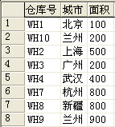

--应用已经赋值的局部变量
USE 订货管理
GO
DECLARE @state varchar(10)
SET @state = ‘兰州’
SELECT 仓库号, 城市
FROM 仓库
WHERE 城市 = @state
GO

Slide 19
6.4 全局变量
全局变量用来记录SQL Server 服务器活动状态的一组数据。全局变量是一组SQL Server事先定义好，提供给用户使用的变量。这些变量是固定的，由系统提供的，用户不能参与定义，不能变动，只能拿来使用，对用户而言是只读的，它反映的是SQL Server服务器当前活动状态的信息。
SQL Server一共提供了30多个全局变量
只介绍一些常用全局变量的功能和使用方法

Slide 20

1.@@CONNECTIONS
记录自最后一次服务器启动以来，所有针对此服务器进行的连接数目，包括没有连接成功的尝试。
SELECT GETDATE() AS ‘今日时间’,
@@CONNECTIONS AS ‘连接数目’

Slide 21

2.@@CPU_BUSY
记录自最近一次服务器启以来，以ms为单位的CPU工作时间。
SELECT @@CPU_BUSY AS 'CPU ms', GETDATE() AS 'As of'

Slide 22
3、@@CURSOR_ROWS
返回在本次服务器连接中，打开游标取出数据行的数目。
4、@@DBTS
返回当前数据库中timestamp数据类型的当前值。
5.@@ERROR
返回执行上一条Transact-SQL语句所返回的错误号。
在SQL Server 服务器执行完一条语句后，语句执行成功，则返回@@ERROR的值为0；如果该语句执行有错误，则@@ERROR返回相应的错误编号，该编号将保持，直到下一条语句得到执行为止。

Slide 23
6.@@FETCH_SATTUS
返回上一次使用游标FETCH操作所返回的状态值。
6.@@IDENTITY
返回近一次插入的identity列的数值
8.@@IDLE
返回以ms为单位计算的SQL Server 服务器自上次启动后闲置的时间。
9.@@IO_BUSY
返回以ms为单位计算的SQL Server 服务器自启动后用于执行输入和输出操作的时间。

Slide 24
10.@@LOCK_TIMEOUT
返回当前对数据锁定的超时设置。
11.@@PACK_RECEIVED
返回SQL Server 服务器自最近一次启动以来一共从网络上接收数据分组的数目。
12.@@PACK_SENT
返回SQL Server 服务器自最近一次启动以来一共向网络上发送数据分组的数目。
13.@@PROCID
返回当前存储过程的Id标识。

Slide 25
16.@@SPID
返回当前服务器进程的ID标识。
16.@@TOTAL_ERRORS
返回自SQL Server服务器启动来，所遇到的读写错误的总数，例如：
SELECT @@TOTAL_ERRORS AS "Errors"
18.@@TOTAL_READ
返回自SQL Server服务器启动来，读磁盘的次数。
19.@@TOTAL_WRITE
返回自SQL Server服务器来启动来，写磁盘的次数。
20.@@TRANCOUNT
返回当前连接中，处于活动状态事务的数目。

Slide 26
6.5 条件判断结构语句
6.5.1、IF.…ELSE
USE 订货管理
GO
IF (SELECT AVG (工资) FROM 职工
WHERE 仓库号 = ‘WH1') < 1220
BEGIN
PRINT ‘WH1仓库中，平均工资低于1220’
SELECT * FROM 职工 WHERE 仓库号 =‘WH1‘
END
ELSE
PRINT ‘平均工资超过1220’
GO

Slide 27
---IF嵌套
USE 订货管理
GO
IF (SELECT AVG(工资) FROM 职工 WHERE 仓库号 = ‘WH1')<1220
BEGIN
PRINT ‘WH1仓库中，平均工资低于1220'
SELECT * FROM 职工 WHERE 仓库号 = ‘WH1'
END
ELSE
IF (SELECT AVG(工资) FROM 职工 WHERE 仓库号 = ‘WH1')>=1220
BEGIN
PRINT ‘ WH1仓库中，平均工资不低于1220 '
SELECT * FROM 职工 WHERE 仓库号 = ‘WH1'
END
GO

Slide 28
6.5.2、BEGIN...END语句块
USE 订货管理
Go
DECLARE @message varchar(255) /*声明用于发布消息的变量*/
IF EXISTS(SELECT * FROM 职工 WHERE 工资 <1220)
/*进行逻辑判断*/
BEGIN
SET @message= ‘有些职工的工资低于1220：’
PRINT @message
SELECT * FROM 职工 WHERE 工资<1220
END
ELSE
BEGIN
SET @message = ‘所有职工的工资都不低于1220'
PRINT @message
SELECT * FROM 职工 WHERE 工资>=1220
END
GO

Slide 29
6.5.3、WHILE 循环结构
USE 订货管理
GO
While EXISTS(SELECT * From 职工 Where 工资<1220)
BEGIN
UPDATE 职工
SET 工资 = 工资 *1.5
SELECT Max(工资) FROM 职工
IF (SELECT Max(工资) FROM 职工)>2500
BREAK
ELSE
CONTINUE
END
PRINT ‘工资提高了！'

Slide 30
6.5.4、WaitFor语句
延时语句。为了暂停执行一个指定的时间间隔或者到一个指定的时间，可以使用WaitFor语句。该语句有两种形式
WaitFor Delay '00:10:30'
--Delay指定时间间隔为10分钟30秒
或者
WaitFor Time '14:30’
--使用Time关键字等到下午2:30。

Slide 31
6.5.5、RETURN
在批处理、语句块或存储过程中，使用RETURN语句可以立即从当前所在的程序结构中退出，位于RETURN语句后面的语句将不会被执行。
在SQL Server中系统存储过程返回值为0时，表示调用成功，否则就是有问题发生。

Slide 32
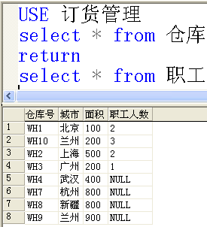
Return 示例
USE 订货管理
select * from 仓库
return
select * from 职工

Slide 33
6.6 游标
通常情况下，数据库执行SQL命令多是同时处理数据集（记录集）内的所有数据。但经常用户需要针对数据集中的一行进行操作。
使用游标，能在服务器端选择识别一个数据集内指定的工作行，从而按行操作。
游标提供了一种服务器内部处理记录集的方法。

Slide 34
游标的功能比较复杂，要灵活使用游标需要花费较长的间和积累经验。
使用游标，有五个基本步骤：
1).声明游标；
2).打开游标；
3).从游标中重复提取(读取)行，有选择地修改或者删除所取的行；
4).关闭游标；
5).当不再需要游标时，释放游标。

Slide 35
SQL Server 2000 支持三种游标实现
1、Transact-SQL 游标
主要在 Transact-SQL 脚本、存储过程和触发器中。Transact-SQL 游标在服务器上实现。并由客户端发送到服务器的 Transact-SQL 语句管理。
2、应用编程接口（API）服务器游标
支持 OLE DB、ODBC 和 DB-Library 中的 API 游标函数。API 服务器游标在服务器上实现。
3、客户端游标

Slide 36
6.6.2、声明游标
一、Transact-SQL 扩展语法
DECLARE cursor_name CURSOR
[ LOCAL | GLOBAL ]
[ FORWARD_ONLY | SCROLL ]
[ STATIC | KEYSET | DYNAMIC | FAST_FORWARD ]
[ READ_ONLY]
FOR select_statement
[ FOR UPDATE [ OF column_name [ ,...n ] ] ]

Slide 37
LOCAL：指定该游标的作用域是局部的。
GLOBAL：指定该游标的作用域对连接是全局的。
FORWARD_ONLY：仅向前游标。
STATIC：静态游标。
KEYSET：键集游标。
DYNAMIC：动态游标。
READ_ONLY：禁止通过该游标进行更新。
UPDATE [OF column_name [,...n]]：定义游标内可以更新的列。如果提供了 OF column_name [,...n]，则只允许修改列出的指定列。

Slide 38
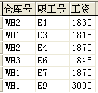

use 订货管理
go
DECLARE MyCur CURSOR SCROLL
FOR SELECT 职工号,工资 FROM 职工 WHERE 仓库号= ‘WH1'
OPEN MyCur
DECLARE @WorkNO nvarchar(5), @Salary int
Fetch Next From MyCur Into @WorkNO, @ Salary
While (@@Fetch_Status=0)
Begin
Print @WorkNO
Print @Salary
Fetch Next From MyCur Into @WorkNO, @ Salary
End
Close MyCur --关闭游标
Deallocate MyCur --释放游标

Slide 39
二、SQL-92 语法
DECLARE 游标名[INSENTITIVE] [SCROLL] CUROR
FOR SELECT 语句
[FOR READ ONLY | UPDATE [OF列名1、列名2、列名3...]
INSENSTIVE：使用INSENSTIVE定义的游标，把提取出来的数据放入一个在tempdb数据库里创建的临时表里。
SCROLL：使用SCROLL关键字定义的游标，具有包括如下所示的所有取数功能
FIRST：取第一行数据；
※ LAST：取最后一行数据：
※ PRIOR：取前一行数据；
※ NEXT：最后一行数据；
※ RELATIVE：按相对应位置取数据；
ABSOLUTE：按绝对位置取数据；

Slide 40
--声明一个只读游标，并对游标处理结果集进行筛选和排序。这个游标可在对“职工”表中所有的数据进行操作。
DECLARE emp_cursor CURSOR
FOR
SELECT 职工号,工资,仓库号
FROM 职工
WHERE 仓库 = ‘WH1'
ORDER BY 职工号
FOR READ ONLY

Slide 41
6.6.3、打开游标
OPEN cursor name
6.6.4、关闭游标
CLOSE cursor name
关闭游标以后，可以再次打开游标，在一个批处理中，也可以多次打开和关闭游标。
6.6.5、释放游标
游标结构本身也会占用一定的计算机资源
DEALLOCATE curosor name

Slide 42
--打开并使用游标
USE 订货管理
GO
DECLARE emp_cur CURSOR --定义游标
FOR SELECT 职工号,工资
FROM 职工
WHERE 仓库号=‘WH1'
OPEN emp_cur --打开游标
/*返回当前游标可操作的数据行的数目*/
DECLARE @cur_rowcount INT
SELECT @cur_rowcount = @@CURSOR_ROWS

Slide 43
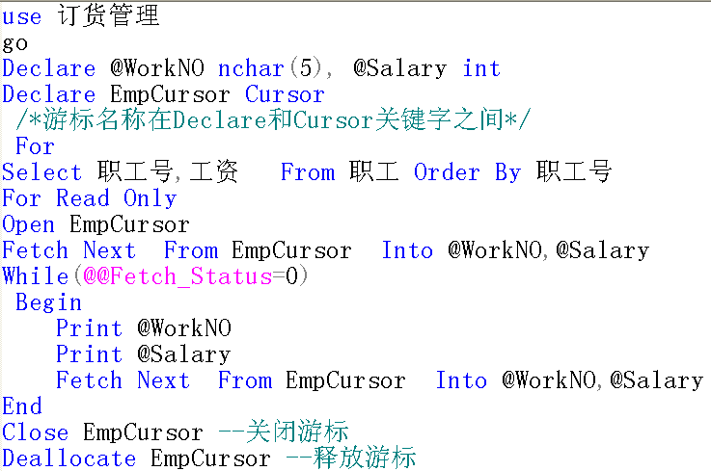

Slide 44
6.6.6、使用游标取数
FETCH
[ [ NEXT | PRIOR | FIRST | LAST
| ABSOLUTE { n | @nvar }
| RELATIVE { n | @nvar } ]
FROM ]
{ { [ GLOBAL ] cursor_name } | @游标变量名 }
[ INTO @局部变量名 [ ,...n ] ]
NEXT：返回紧跟当前行之后的结果行
PRIOR：返回紧临当前行前面的结果行
FIRST：返回游标中的第一行
LAST：返回游标中的最后一行
ABSOLUTE {n | @nvar}：+正头-负尾开始的绝对行
INTO @variable_name[,...n]：允许将提取操作的列数据放到局部变量

Slide 45
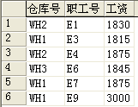
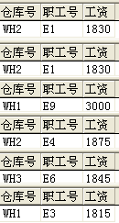
use 订货管理
go
DECLARE MyCur CURSOR SCROLL
FOR SELECT * FROM 职工
OPEN MyCur
Fetch Next FROM MyCur
Fetch First From MyCur
Fetch Last From MyCur
Fetch absolute 3 From MyCur
Fetch absolute -3 From MyCur
Fetch relative -2 From MyCur
CLOSE MyCur
DEALLOCATE MyCur

Slide 46
6.6.7、利用游标修改数据
使用游标进行数据的修改，前提条件是该游标必须被声明为可更新的游标。
只要游标声明时，没有带READONLY关键字的游标都是可更新的游标。

Slide 47
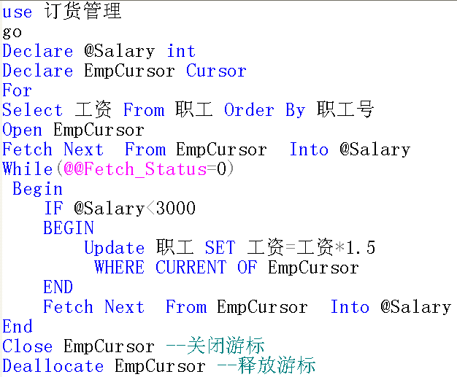

Slide 48
存储过程、触发器和数据完整性
6.1 存储过程
6.2 触发器
6.3 数据完整性

Slide 49
6.1 存储过程
客户/服务器数据库与传统的数据库结构的一个很重要的区别是，在传统的数据库中只存放数据，所有的应用程序都在用户端，都与用户实际运行的应用程序捆绑在一起；而在客户/服务器结构的数据库中，在数据库中还可以存放程序，即存储过程。

Slide 50
基本概念
存储过程是事先编好的、存储在数据库中的程序，这些程序用来完成对数据库的指定操作。

Slide 51
系统存储过程
SQL Server本身提供了一些存储过程，用于管理SQL Server和显示有关数据库和用户的信息，我们称之为系统存储过程。
用户存储过程
用户也可以编写自己的存储过程，并把它存放在数据库中。这样安排的主要目的就是要充分发挥数据库服务器的功能，尽量减少网络上的堵塞。

Slide 52

客户端应用
（不使用存储过程）
不使用存储过程时，所有的数据处理都在客户端完成；而使用存储过程时，可以使数据处理在服务器端完成。
.
Start transaction
.
INSERT data
UPDATE data
DELETE data
End transaction
.
DBMS
Server
(a)
客户端应用
（使用存储过程）
DBMS
Server
.
Start transaction
.
Call Stored procedure
End transaction
.
Procedure:
INSERT data
UPDATE data
DELETE data
(b)

Slide 53
创建存储过程
CREATE PROC[edure] procedure_name [ ; number ]
[ @parameter data_type [ = default ], … ]
AS sql_statement
⬧ procedure_name：给出存储过程名；
⬧ number：对同名的存储过程指定一个序号；
⬧ @parameter：给出参数名；
⬧ data_type：指出参数的数据类型；
⬧ = default：给出参数的默认值；
⬧ sql_statement：存储过程所要执行的SQL语句，它可以是一组SQL语句，可以包含流程控制语句等。

Slide 54
例：创建一个最简单的存储过程：
CREATE PROCedure sp_getemp;1
AS
SELECT * FROM 职工

Slide 55
例：带参数的存储过程：
CREATE PROCedure sp_getemp;2
(@salary int)
AS
SELECT * FROM 职工 WHERE 工资 > @salary

Slide 56

存储过程一般用来完成数据查询和数据处理操作，所以在存储过程中不可以使用创建数据库对象的语句，即在存储过程中一般不能含有以下语句：
    CREATE TABLE
    CREATE VIEW
    CREATE DEFAULT
    CREATE RULE
    CREATE TRIGGER
    CREATE PROCEDURE

Slide 57
执行存储过程
[EXECute]
[@<返回状态码>=]
<存储过程名>
[[@<参数>=]{<值>|@<变量>}…]

Slide 58
例：执行带参数的sp_getemp;2存储过程
execute sp_getemp;2 1240

Slide 59
存储过程的返回值和状态信息
无论什么时候执行存储过程，总要返回一个结果码，用以指示存储过程的执行状态。如果存储过程执行成功，返回的结果码是0；如果存储过程执行失败，返回的结果码一般是一个负数，它和失败的类型有关。我们在创建存储过程时，也可以定义自己的状态码和错误信息。

Slide 60
例：带参数和返回状态值的存储过程。
CREATE PROCedure sp_getemp;3
(@salary int =NULL)
AS
IF @salary IS NULL
BEGIN
PRINT '必须提供一个数值作参数！'
RETURN 13
END
IF NOT EXISTS (SELECT * FROM 职工 WHERE 工资 > @salary)
BEGIN
PRINT '没有满足条件的记录！'
RETURN -103
END
SELECT * FROM 职工 WHERE 工资 > @salary
RETURN 0

Slide 61
例：执行以上存储过程。
DECLARE @status int
EXECUTE @status=sp_getemp;3 1200
print @status

Slide 62
存储过程的修改和删除
修改存储过程的语句是（一般格式）：
  ALTER PROC[edure] procedure_name [ ; number ]
  [ @parameter data_type [ = default ], … ]
  AS sql_statement
删除存储过程的语句是：
DROP PROC[edure] procedure_name
  注意：删除存储过程的语句中不能指定序号。也就是说，该语句将同时删除同名的所有存储过程。

Slide 63
要用好存储过程
存储过程是客户/服务器机制的一个重要组成部分，如果使用客户/服务器机制的数据库管理系统，但是不理解存储过程或没有充分利用存储过程，那将使客户/服务器机制的功能大打折扣，使系统的整体性能可能降低很多。

